Slide 1
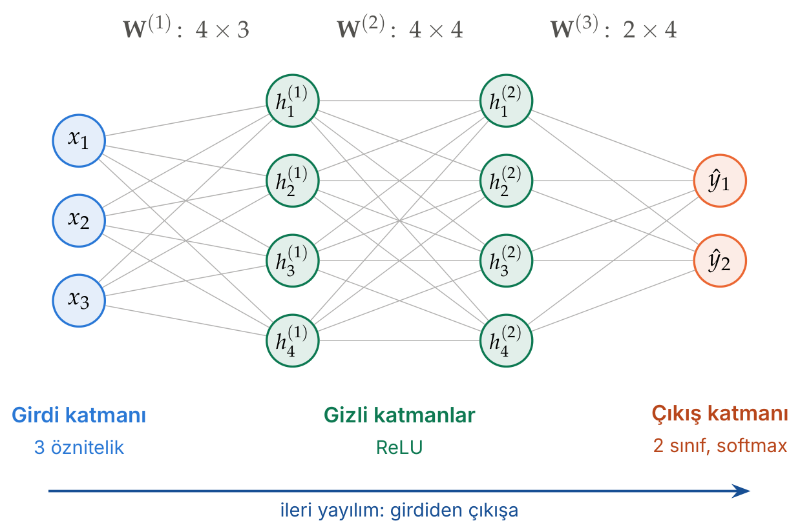
06
HAFTA 6
Yapay Sinir Ağları
Yapay nöron, perceptron ve XOR, aktivasyon fonksiyonları, çok katmanlı ağlar ve ileri yayılım
yapay nöron
perceptron
XOR
aktivasyon fonksiyonu
ReLU
ileri yayılım
parametre sayısı
ağırlık başlatma
Yapay Zekâya Giriş · Yazılım Mühendisliği 4. Sınıf Seçmeli Ders
Dr. Seda Bayat Toksöz · Iğdır Üniversitesi · 2026–2027 Güz Yarıyılı

Slide 2


Bu Haftanın Kazanımları
HAFTA 6 · HEDEFLER
1
Biyolojik nöron ile yapay nöron arasındaki benzerliği açıklamak
Anahtar kavramlar
2
Perceptronun çıktısını hesaplamak ve perceptron öğrenme kuralını uygulamak
yapay nöron
perceptron
XOR
3
Tek katmanlı perceptronun XOR'u neden çözemediğini göstermek
aktivasyon fonksiyonu
ReLU
ileri yayılım
parametre sayısı
4
Başlıca aktivasyon fonksiyonlarını tanımak; doğrusal olmayan aktivasyonun gerekliliğini açıklamak
ağırlık başlatma
5
Çok katmanlı bir ağda ileri yayılımı tek örnek ve mini-yığın için matris formunda hesaplamak
6
Ağın parametre sayısını hesaplamak ve çıkış katmanını probleme göre seçmek
Laboratuvar
NumPy ile perceptron ve ileri yayılım; scikit-learn ile MLP ve karar sınırı
7
Xavier/He ağırlık başlatmasının gerekçesini açıklamak

Slide 3
6.1–6.2
Yapay Nöron ve Perceptron
Beyinden ilham alan basit bir hesap birimi, ağırlıkları veriden öğrenmek ve XOR engeli
6.1–6.2
6.3–6.4
6.4–6.5

Slide 4
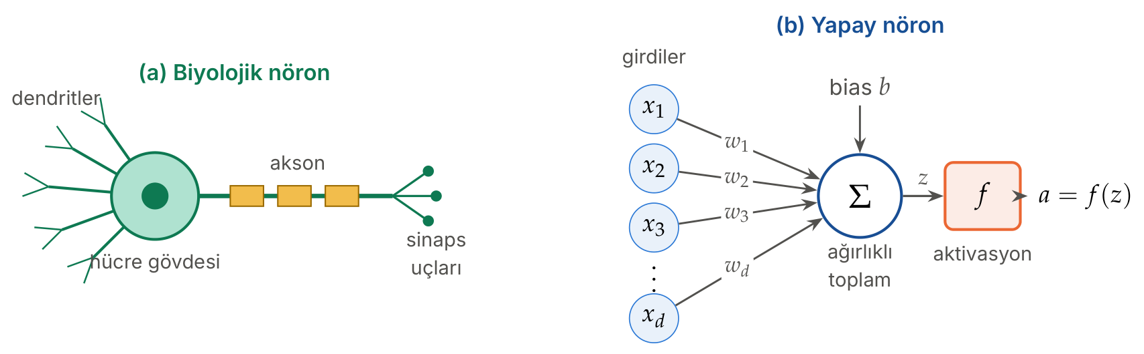

Yapay nöron: ağırlıklı toplam + aktivasyon
6.1 · BİYOLOJİK NÖRONDAN YAPAY NÖRONA
Girdiler x_{i} ↔ dendritler · ağırlıklar w_{i} ↔ sinaps güçleri · toplama ↔ hücre gövdesi · aktivasyon f ↔ ateşleme eşiği
z = w·x + b (ön aktivasyon), a = f(z) (nöronun çıktısı)
Bias b nöronun ne kadar kolay ateşleneceğini ayarlar; karar sınırını orijinden kaydırır
Dikkat · Benzetme sınırlıdır
Yapay sinir ağları beyinden ilham alır ama beynin kopyası değildir; modern derin öğrenme biyolojiden çok matematik ve mühendislikle gelişir.
Şekil 6.1
Notes:
İnsan beyninde yaklaşık 86 milyar nöron vardır; öğrenme büyük ölçüde sinapsların güçlenmesi ya da zayıflamasıyla gerçekleşir.

Slide 5
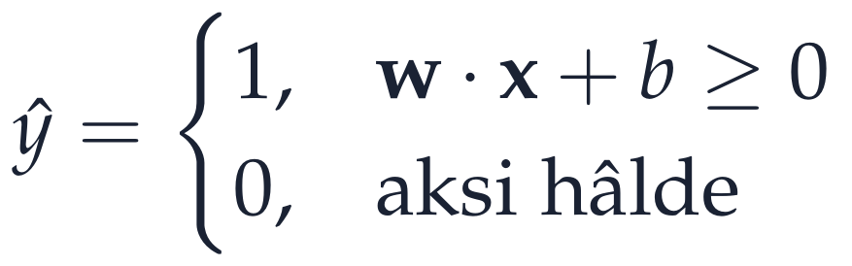

Perceptron: basamak aktivasyonlu tek nöron
6.2 · PERCEPTRON
w, b
Ağırlıklar ve bias: doğrusal bir karar sınırı tanımlar
ŷ
Olasılık yerine doğrudan 0 veya 1 (lojistik regresyondan farkı)
Örnek · Mantık kapıları (w₁ = w₂ = 1)
b = −1.5 → yalnızca iki girdi de 1 iken z = 0.5 ≥ 0: AND
b = −0.5 → girdilerden biri 1 olduğunda bile z ≥ 0: OR
Notes:
Frank Rosenblatt, 1958. Basamak fonksiyonunun türevi her yerde sıfırdır; bu yüzden perceptron gradyan inişle değil kendi kuralıyla öğrenir.

Slide 6
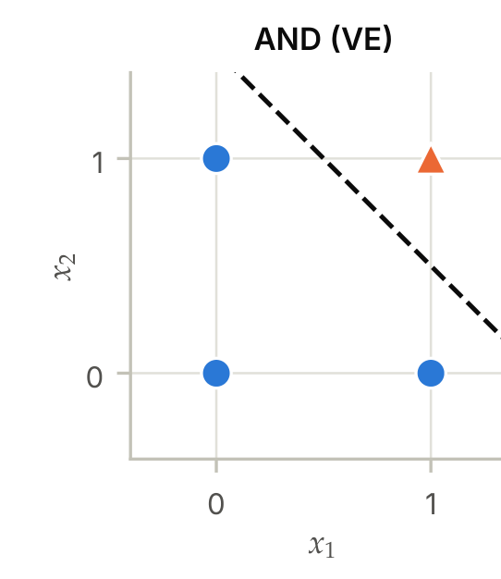

w₁ = w₂ = 1, b = −1.5 ile AND kapısı
ÇÖZÜMLÜ ÖRNEK 6.1 · PERCEPTRON İLE AND
x₁ | x₂ | z = x₁ + x₂ − 1.5 | ŷ | AND
0 | 0 | −1.5 | 0 | 0
0 | 1 | −0.5 | 0 | 0
1 | 0 | −0.5 | 0 | 0
1 | 1 | 0.5 | 1 | 1
Doğru cevap · Perceptron AND'i doğru gerçekleştirir
Karar sınırı x₁ + x₂ = 1.5 doğrusudur; yalnızca (1, 1) noktası doğrunun pozitif tarafındadır.
AND: kesikli çizgi karar sınırı (Şekil 6.2'den)

Slide 7

Ağırlıkları veriden öğrenmek
6.2.2 · PERCEPTRON ÖĞRENME KURALI
e
Hata: tahmin doğruysa e = 0 ve hiçbir şey değişmez
η
Öğrenme oranı: her düzeltmenin büyüklüğü
x_{i}
Yalnızca etkin (x_{i} ≠ 0) girdilerin ağırlıkları güncellenir
Önemli · Perceptron yakınsama teoremi
Veri doğrusal olarak ayrılabiliyorsa kural sonlu sayıda adımda tüm örnekleri doğru sınıflandıran ağırlıkları bulur (Rosenblatt).

Slide 8
AND'i öğrenmek: birinci epok adım adım
ÇÖZÜMLÜ ÖRNEK 6.2 · ÖĞRENME KURALI
x₁ | x₂ | y | z = w₁x₁ + w₂x₂ + b | ŷ | e | Güncelleme
0 | 0 | 0 | 0 + 0 + 0 = 0 | 1 | −1 | b = 0 + 0.5(−1) = −0.5
0 | 1 | 0 | 0 − 0.1 − 0.5 = −0.6 | 0 | 0 | —
1 | 0 | 0 | 0.3 + 0 − 0.5 = −0.2 | 0 | 0 | —
1 | 1 | 1 | 0.3 − 0.1 − 0.5 = −0.3 | 0 | +1 | w₁ = 0.8, w₂ = 0.4, b = 0
Doğru cevap · Başlangıç: w₁ = 0.3, w₂ = −0.1, b = 0, η = 0.5
Birinci epok sonunda w₁ = 0.8, w₂ = 0.4, b = 0
3. epokta w₁ = 0.8, w₂ = 0.4, b = −1.0; 4. epokta hiç hata yok: yalnızca (1, 1) için z = 0.2 ≥ 0

Slide 9


Perceptron kuralını dört epok çalıştırmak
COLAB UYGULAMASI
Hafta06_Yapay_Sinir_Aglari.ipynb Dosya Düzenle Görünüm Ekle Çalışma zamanı Araçlar
● Python 3 · CPU
[2]
import numpy as np
X = np.array([[0, 0], [0, 1], [1, 0], [1, 1]])
y = np.array([0, 0, 0, 1]) # AND kapısı
w, b, eta = np.array([0.3, -0.1]), 0.0, 0.5 # başlangıç
for epok in range(1, 5):
hata = 0
for xi, yi in zip(X, y):
y_hat = 1 if w @ xi + b >= 0 else 0 # basamak
e = yi - y_hat # hata
w, b = w + eta*e*xi, b + eta*e # öğrenme kuralı
hata += int(e != 0)
print(f"epok {epok}: w={w.round(2)}, b={b:.1f}, hata={hata}")
Çıktı
epok 1: w=[0.8 0.4], b=0.0, hata=2
epok 2: w=[0.8 0.9], b=-0.5, hata=3
epok 3: w=[0.8 0.4], b=-1.0, hata=1
epok 4: w=[0.8 0.4], b=-1.0, hata=0
Gözlem
1. epok sonu w = [0.8, 0.4], b = 0: tablodaki elle hesapla aynı
3. epokta b = −1.0'a ulaşılır, 4. epokta hata = 0
η'yı veya başlangıç ağırlıklarını değiştirip epok sayısını gözlemleyin
Notes:
Hata sayısı epok boyunca yapılan güncelleme sayısıdır. 2. epokta üç güncelleme yapılır; notlarda yalnızca 1. ve 3. epokların sonucu verilmiştir.

Slide 10
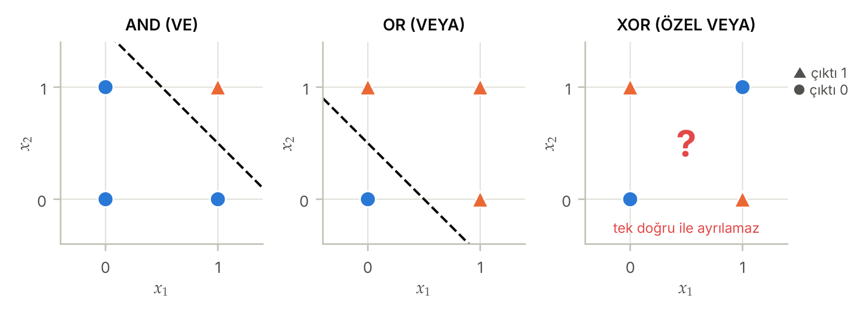
XOR: tek bir doğru yetmez
6.2.3 · XOR VE DOĞRUSAL AYRILABİLİRLİK
AND ve OR doğrusal olarak ayrılabilir; XOR'da çıktısı 1 olan noktalar çaprazdadır
Minsky ve Papert (1969) bu sınırlılığı gösterdi; sinir ağlarına ilgi uzun süre azaldı
Çözüm: nöronları katmanlar hâlinde bağlamak — XOR(x₁, x₂) = OR(x₁, x₂) ∧ ¬AND(x₁, x₂)
Şekil 6.2

Slide 11
Gizli katman problemi ayrılabilir yapar
ÇÖZÜMLÜ ÖRNEK 6.3 · İKİ KATMANLI AĞ İLE XOR
x₁ | x₂ | x₁ + x₂ − 0.5 | h₁ (OR) | x₁ + x₂ − 1.5 | h₂ (AND) | h₁ − h₂ − 0.5 | ŷ
0 | 0 | −0.5 | 0 | −1.5 | 0 | −0.5 | 0
0 | 1 | 0.5 | 1 | −0.5 | 0 | 0.5 | 1
1 | 0 | 0.5 | 1 | −0.5 | 0 | 0.5 | 1
1 | 1 | 1.5 | 1 | 0.5 | 1 | −0.5 | 0
Önemli · Temel fikir
h₁ = basamak(x₁ + x₂ − 0.5), h₂ = basamak(x₁ + x₂ − 1.5), ŷ = basamak(h₁ − h₂ − 0.5)
Gizli katman girdileri (h₁, h₂) uzayına taşır: (0,0), (1,0), (1,1) oluşur ve h₁ − h₂ = 0.5 doğrusu sınıfları ayırır

Slide 12
6.3–6.4
Aktivasyonlar ve Çok Katmanlı Ağlar
Neden doğrusal olmayan aktivasyon? Katmanları matrislerle yazmak ve ileri yayılım
6.1–6.2
6.3–6.4
6.4–6.5

Slide 13
Aktivasyon fonksiyonlarının karşılaştırılması
6.3 · AKTİVASYON FONKSİYONLARI
Fonksiyon | Tanım | Çıktı aralığı | Özellikler ve kullanım
Sigmoid | 1 / (1 + e^{−z}) | (0, 1) | Olasılık gibi yorumlanır; ikili sınıflandırmada çıkış katmanı. Gizli katmanlarda gradyan sönümlenmesi
Tanh | (e^{z} − e^{−z}) / (e^{z} + e^{−z}) | (−1, 1) | Sıfır merkezli; RNN'lerde yaygın. Uçlarda doygunluk
ReLU | max(0, z) | [0, ∞) | Çok ucuz; pozitif bölgede gradyan 1. Gizli katmanlar için varsayılan; “ölü nöron” sorunu olabilir
Leaky ReLU | max(0.01z, z) | (−∞, ∞) | Negatif bölgede küçük eğim: ölü nöron sorununu azaltır
GELU | z Φ(z) | ≈ (−0.17, ∞) | ReLU'nun yumuşak türevi; Transformer ve LLM'lerde standart
Softmax | e^{zₖ} / Σⱼ e^{zⱼ} | (0, 1), toplam 1 | Çok sınıflı sınıflandırmada çıkış katmanı (7. hafta)

Slide 14
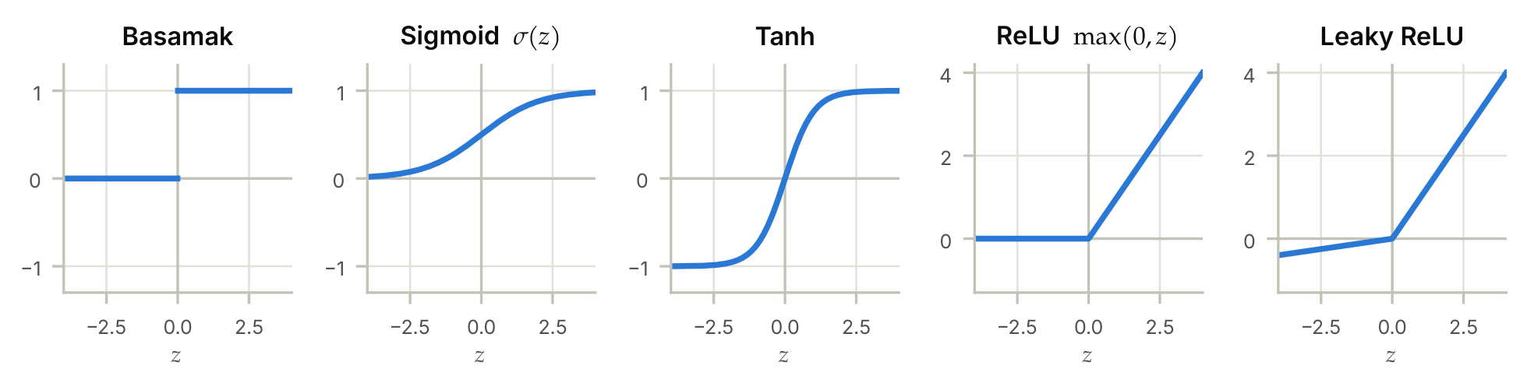
Doğrusal katmanları üst üste koymak işe yaramaz
6.3.1 · NEDEN DOĞRUSAL OLMAYAN AKTİVASYON?
Basamak fonksiyonunun türevi her yerde 0 → gradyan inişle eğitilemez; türevlenebilir aktivasyonlar kullanılır
Aktivasyonsuz iki katman: W₂(W₁x + b₁) + b₂ = (W₂W₁)x + (W₂b₁ + b₂) = W′x + b′ — yine tek bir doğrusal dönüşüm
Yüz katmanlı doğrusal ağ, tek katmanlı doğrusal modelden güçlü değildir ve XOR'u çözemez
Önemli
Doğrusal olmayan aktivasyonlar ağın eğri karar sınırları ve karmaşık ilişkiler öğrenmesini sağlar.
Şekil 6.3

Slide 15
İleri yayılım: katman katman hesap
6.4 · ÇOK KATMANLI PERCEPTRON
W^{(l)}
(bu katmandaki nöron sayısı) × (önceki katmandaki nöron sayısı); her satır bir nöron
f
Vektörün her elemanına ayrı ayrı uygulanır (gizli katmanlarda genellikle ReLU)
derinlik
Gizli katman sayısı: “derin” öğrenmedeki derinlik
Şekil 6.4
Notes:
Şekil 6.4: 3–4–4–2 MLP. Her bağlantı bir ağırlık; her gizli ve çıkış nöronunun ayrıca bir bias'ı vardır.

Slide 16
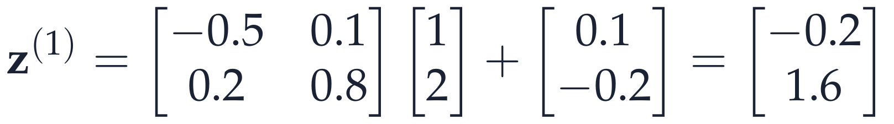
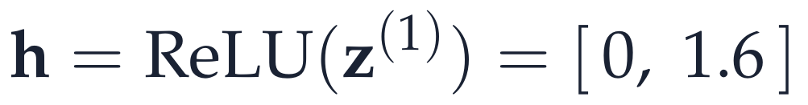

İleri yayılım hesabı
ÇÖZÜMLÜ ÖRNEK 6.4
Soru
2 girdi, ReLU'lu 2 gizli nöron, sigmoid çıkışlı ağ: W⁽¹⁾ = [[−0.5, 0.1], [0.2, 0.8]], b⁽¹⁾ = [0.1, −0.2], W⁽²⁾ = [0.7, 0.5], b⁽²⁾ = −0.3. x = [1, 2] için çıktıyı bulunuz.
Çözüm
Gizli katman: ön aktivasyon
ReLU: negatif ön aktivasyon sıfırlanır
Çıkış katmanı:
Pozitif sınıf olasılığı ≈ %62; 1. gizli nöron “kapalı”

Slide 17
İleri yayılım: tek örnek ve mini-yığın
COLAB UYGULAMASI
Hafta06_Yapay_Sinir_Aglari.ipynb Dosya Düzenle Görünüm Ekle Çalışma zamanı Araçlar
● Python 3 · CPU
[3]
def relu(z): return np.maximum(0, z)
def sigmoid(z): return 1 / (1 + np.exp(-z))
# Çözümlü Örnek 6.4'teki ağ
x = np.array([1.0, 2.0])
W1 = np.array([[-0.5, 0.1],
[ 0.2, 0.8]]); b1 = np.array([0.1, -0.2])
W2 = np.array([[0.7, 0.5]]); b2 = np.array([-0.3])
h = relu(W1 @ x + b1) # gizli katman: [0. 1.6]
y_hat = sigmoid(W2 @ h + b2) # çıkış: ≈ 0.6225
print(h, y_hat)
Çıktı
[0. 1.6] [0.62245933]
[4]
X = np.array([[1.0, 2.0],
[0.0, 1.0]]) # her satır bir örnek
A1 = relu(X @ W1.T + b1) # bias her satıra eklenir
y_hat = sigmoid(A1 @ W2.T + b2)
print(A1)
print(y_hat.ravel().round(3)) # [0.622 0.535]
Çıktı
[[0. 1.6]
[0.2 0.6]]
[0.622 0.535]
Notes:
Tek örnek: h = [0, 1.6], ŷ ≈ 0.622 (Örnek 6.4). Yığın: ikinci örnekte 1. gizli nöron bu kez aktif (0.2); ŷ ≈ [0.622, 0.535] (Örnek 6.6). Yığın hâlinde ileri yayılım Z = A Wᵀ + b tek bir matris çarpımıdır; bias her satıra NumPy yayınlamasıyla (broadcasting) eklenir. GPU'ların derin öğrenmede belirleyici olmasının nedeni budur.

Slide 18
6.4–6.5
Parametreler, Başlatma ve Çıkış Katmanı
Bir ağ kaç parametre öğrenir, ağırlıklar nasıl başlatılır ve çıkış katmanı nasıl seçilir?
6.1–6.2
6.3–6.4
6.4–6.5

Slide 19
MNIST için 784–128–64–10 MLP
ÇÖZÜMLÜ ÖRNEK 6.5 · PARAMETRE SAYISI
Katman | Hesap | Parametre
Girdi → Gizli 1 | 784 × 128 + 128 | 100 480
Gizli 1 → Gizli 2 | 128 × 64 + 64 | 8 256
Gizli 2 → Çıkış | 64 × 10 + 10 | 650
Toplam |  | 109 386
Önemli · parametre = n_girdi × n_çıktı + n_çıktı
28 × 28 görüntü düzleştirilince 784 girdi; parametrelerin %92'si ilk katmanda
224 × 224 renkli görüntüde yalnızca ilk katman 224 × 224 × 3 × 128 ≈ 19.3 milyon ağırlık ister → CNN'e ihtiyaç (9. hafta)

Slide 20




Ağırlıkların ölçeği neden önemli?
6.4.4 · AĞIRLIK BAŞLATMA
z = Σ w_{j}x_{j} toplamında Var(z) = n_girdi · Var(w) · Var(x). Var(w) = 1 ise 784 girdide z'nin standart sapması √784 = 28 kat büyür.
Kötü ölçek
Xavier / Glorot
He başlatma
Büyük ağırlıklar: sigmoid/tanh doyar, ReLU'da değerler katman katman patlar. Çok küçük ağırlıklar: sinyal söner.
Sigmoid ve tanh için Var(w) = 1/n_girdi ya da simetrik biçimi 2/(n_girdi + n_çıktı).
ReLU için Var(w) = 2/n_girdi: ReLU girdilerin yarısını sıfırlar, 2 çarpanı bunu telafi eder. 784 girdide σ = √(2/784) ≈ 0.05.
Not
Bias değerleri sıfırla başlatılır. Keras varsayılan olarak Glorot kullanır; PyTorch'un varsayılanı da 1/n_girdi ölçeğindedir, He açıkça seçilir.

Slide 21
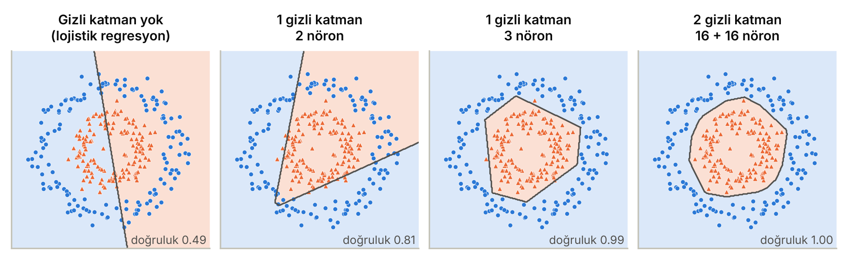

Katman ve nöron eklemek karar sınırını esnetir
6.4.5 · EVRENSEL YAKLAŞIM TEOREMİ
Şekil 6.5 · iç içe iki halka verisi
Tanım · Evrensel yaklaşım teoremi
Doğrusal olmayan aktivasyonlu, tek gizli katmanlı bir ağ yeterince nöronla her sürekli fonksiyona istenen doğrulukta yaklaşabilir. Teorem gereken nöron sayısını ya da eğitimle bulunabilirliği garanti etmez; pratikte derin ağlar aynı fonksiyonu daha az parametreyle öğrenir.

Slide 22
MLP ile iç içe halkaları ayırmak
COLAB UYGULAMASI
Hafta06_Yapay_Sinir_Aglari.ipynb
● Python 3 · CPU
Gözlem
[6]
Eğitim doğruluğu ≈ 0.99: iki gizli katman halkaları ayırabiliyor
Parametre: (2×16 + 16) + (16×16 + 16) + (16×1 + 1) = 337
hidden_layer_sizes=(2,) deneyin: Şekil 6.5'teki gibi doğruluk düşer
from sklearn.datasets import make_circles
from sklearn.neural_network import MLPClassifier
# İç içe halkalar verisinde iki gizli katmanlı MLP
X, y = make_circles(n_samples=500, noise=0.1, factor=0.45,
random_state=1)
ag = MLPClassifier(hidden_layer_sizes=(16, 16), activation="relu",
max_iter=2000, random_state=0).fit(X, y)
print("doğruluk:", ag.score(X, y))
print("parametre:", sum(W.size for W in ag.coefs_) +
sum(b.size for b in ag.intercepts_))
doğruluk: 0.996
parametre: 337
Notes:
Notlardaki beklenen değerler: doğruluk ≈ 0.99, parametre 337. scikit-learn ikili sınıflandırmada tek çıkış nöronu (lojistik) kullanır.

Slide 23
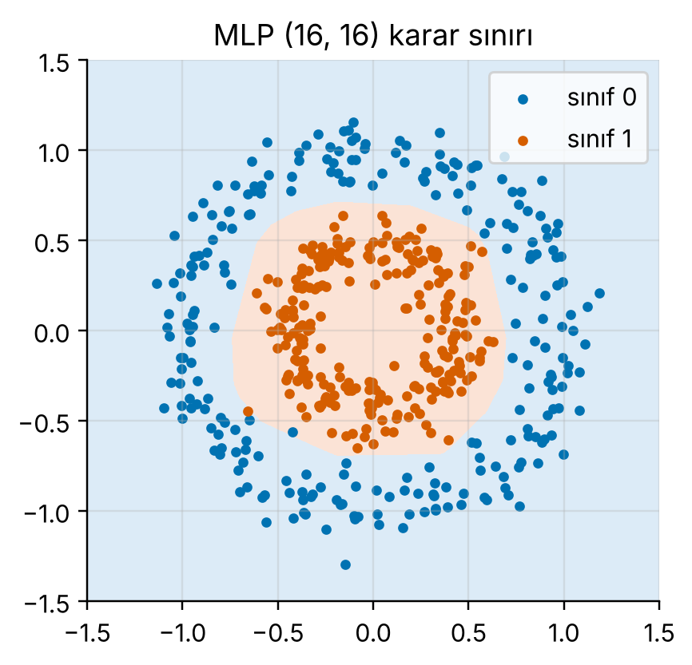
Öğrenilen karar sınırını çizmek
COLAB UYGULAMASI
Hafta06_Yapay_Sinir_Aglari.ipynb Dosya Düzenle Görünüm Ekle Çalışma zamanı Araçlar
● Python 3 · CPU
[7]
import matplotlib.pyplot as plt
g = np.linspace(-1.5, 1.5, 300)
xx, yy = np.meshgrid(g, g)
izgara = np.c_[xx.ravel(), yy.ravel()]
p = ag.predict_proba(izgara)[:, 1].reshape(xx.shape)
plt.figure(figsize=(4.2, 4))
plt.contourf(xx, yy, p, levels=[0, 0.5, 1],
colors=["#DCEBF7", "#FBE3D6"])
plt.scatter(*X[y == 0].T, s=10, c="#0072B2", label="sınıf 0")
plt.scatter(*X[y == 1].T, s=10, c="#D55E00", label="sınıf 1")
plt.legend(loc="upper right")
plt.title("MLP (16, 16) karar sınırı")
plt.show()
Notes:
Karar sınırı Şekil 6.5'in en sağdaki paneline karşılık gelir: kapalı, eğri bir sınır. predict_proba ile her ızgara noktasının sınıf 1 olasılığı hesaplanıp 0.5 eşiğinde iki renge boyanır.

Slide 24
Problem türüne göre çıkış katmanı ve kayıp
6.5 · ÇIKIŞ KATMANI VE KAYIP
Problem | Çıkış nöron sayısı | Aktivasyon | Kayıp fonksiyonu
Regresyon | 1 (veya hedef sayısı) | Doğrusal (yok) | MSE veya MAE
İkili sınıflandırma | 1 | Sigmoid | İkili çapraz entropi
Çok sınıflı sınıflandırma | C (sınıf sayısı) | Softmax | Kategorik çapraz entropi
Çok etiketli sınıflandırma | C (etiket sayısı) | Her nöronda sigmoid | Her etiket için ikili çapraz entropi
Önemli
Gizli katmanlarda genellikle ReLU; çıkış katmanının aktivasyonu ve kayıp fonksiyonu problem türüne göre seçilir. Derin öğrenme tasarımında en sık başvurulan kurallardan biridir.

Slide 25
Kendinizi Sınayın
DEĞERLENDİRME · SORU 1
Girdileri x = [2, −1, 3], ağırlıkları w = [0.5, 1, −0.5] ve bias değeri b = 1 olan ReLU aktivasyonlu bir nöronun çıktısı nedir?
−0.5
0
A
B
0.5
1
C
D
1.5
E
Notes:
Doğru cevap: B. z = 0.5·2 + 1·(−1) + (−0.5)·3 + 1 = 1 − 1 − 1.5 + 1 = −0.5; ReLU(−0.5) = max(0, −0.5) = 0.

Slide 26
Cevap
DEĞERLENDİRME · SORU 1
Girdileri x = [2, −1, 3], ağırlıkları w = [0.5, 1, −0.5] ve bias değeri b = 1 olan ReLU aktivasyonlu bir nöronun çıktısı nedir?
−0.5
0
A
B
0.5
1
C
D
1.5
E
Doğru cevap · B
z = 0.5·2 + 1·(−1) + (−0.5)·3 + 1 = 1 − 1 − 1.5 + 1 = −0.5; ReLU(−0.5) = max(0, −0.5) = 0.

Slide 27
Kendinizi Sınayın
DEĞERLENDİRME · SORU 5
100 nöronlu bir katmandan 50 nöronlu tam bağlı bir katmana geçişte kaç öğrenilebilir parametre vardır?
150
5 000
A
B
5 050
5 100
C
D
5 150
E
Notes:
Doğru cevap: C. Her çıkış nöronunun 100 ağırlığı ve 1 bias'ı vardır: 100 × 50 + 50 = 5 050.

Slide 28
Cevap
DEĞERLENDİRME · SORU 5
100 nöronlu bir katmandan 50 nöronlu tam bağlı bir katmana geçişte kaç öğrenilebilir parametre vardır?
150
5 000
A
B
5 050
5 100
C
D
5 150
E
Doğru cevap · C
Her çıkış nöronunun 100 ağırlığı ve 1 bias'ı vardır: 100 × 50 + 50 = 5 050.

Slide 29


Haftanın Özeti
Yapay nöron: z = w·x + b, a = f(z); ağırlıklar bağlantı gücünü, bias eşiği ayarlar
İleri yayılım: z^{(l)} = W^{(l)}a^{(l−1)} + b^{(l)}; yığın için Z = A Wᵀ + b tek matris çarpımı
Perceptron basamak aktivasyonlu tek nörondur; kural w_{i} ← w_{i} + η(y − ŷ)x_{i}
Tam bağlı katman: n_girdi × n_çıktı + n_çıktı parametre
Tek perceptron yalnızca doğrusal ayrılabilir problemleri çözer; XOR için gizli katman gerekir
Çıkış katmanı göreve göre: doğrusal + MSE, sigmoid + ikili ÇE, softmax + kategorik ÇE
Doğrusal olmayan aktivasyon şarttır; gizli katmanlarda varsayılan seçim ReLU
Ağırlıklar Var(w) = 1/n (Xavier) veya 2/n (He, ReLU) ölçeğinde rastgele başlatılır
Gelecek hafta · Hafta 7: Derin Öğrenme: Ağların Eğitimi — softmax, çapraz entropi, geri yayılım, Adam ve PyTorch

